Slide 1
基于代数化元语言和执行框架进行模型综合和评估
清华大学 顾学雍教授
2021-XX-XX
Security Level:

Slide 2
AoS议题相关（10月8日下午电话讨论总结）
会议背景：华为系统领域技术大会，聚焦复杂系统，聚焦方法和技术…..
议题时间：2021-11-03 09:30 – XX:XX （暂时定为第一个议题）
议题时长：XX分钟，暂时按照30分钟左右准备
与会人员：华为架构与设计体系人员，长期在华为从事具体产品的架构与设计，经验较丰富，年龄在35+左右及以上
与会人数：现场预计50-100人左右（考虑疫情因素），网上接入人数很多时候更多
材料页数：暂不限制，以讲清楚为主
Q：如何挖掘该方向及顾老师?
A：余正军在研究架构决策课题时，仔细研究Edward Crawley的复杂系统书籍，挖掘到顾老师研究内容，并采用谷歌搜索到顾老师在清华大学从事教学和研究，因此直接联系邮箱。
Q：是否可以录像?来华为分享，也是在学术领域在业界做报告的一个实践。希望可以录像，华为官方录像或顾老师自己录像。
A：余正军与会议组织方确认是否录像，再正式回复顾老师。
Q：是否需要付费? 按照一般惯例即可，邀请来华为分享已经是一件很高兴的事情。
A：余正军与会议组织方确认，并正式回复。

Slide 3
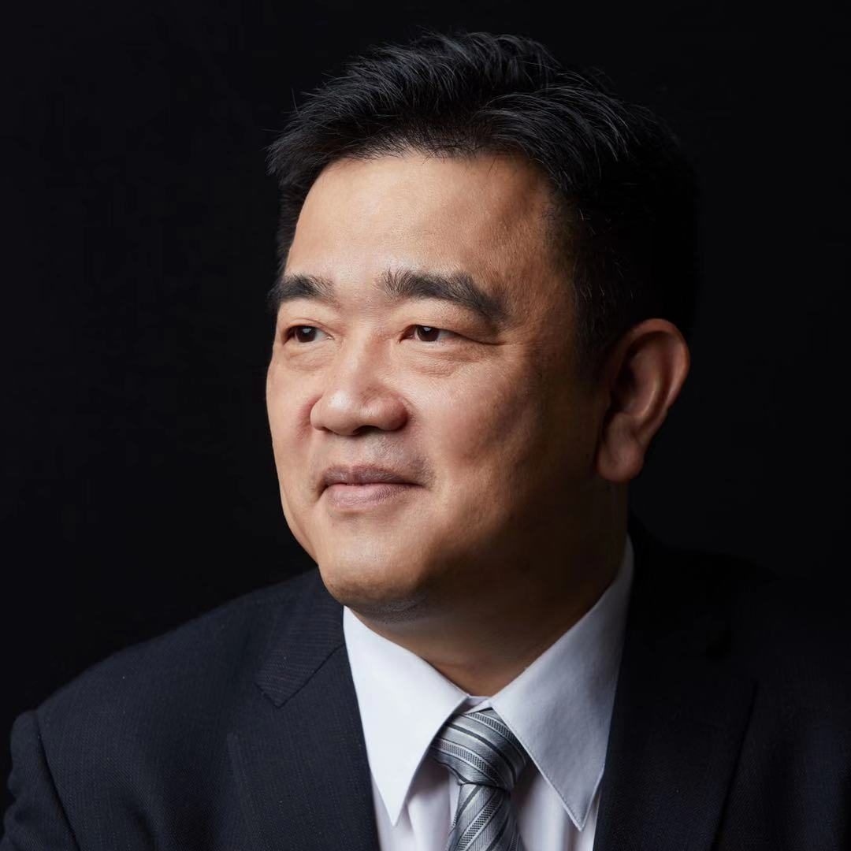
个人介绍
清华大学副教授，麻省理工学院工程系统博士，明尼苏达大学机械工程本科与工业工程硕士，联合国教科文基金会（UNESCO）,工程教育改革教席教授的特聘顾问。
Email: benkoo@mail.tsinghua.edu.cn
个人主页：http://toyhouse.cc
发明AoS方法，Algebra of Systems

Slide 4
AoS Motivation
AoS Methodology
AoS Tools
Examples
Next Step

Slide 5
AoS Motivation
重点讲清楚Why，为什么去研究发明AoS?
比如，AoS方法主要解决什么问题，对应场景是什么，谁使用，带来什么价值…….

Slide 6
AoS Methodology
重点讲清楚AoS方法是什么，即讲清楚What
AoS方法的边界是什么，AoS方法核心原理，AoS方法的步骤，什么是代数化的元语言…….

Slide 7
AoS Tools
工具是高效使用方法进行工作的手段，需要介绍一下是否开发了相关工具，及工具的实际情况
…….

Slide 8
Examples
目前，在业界有哪些案例，包括正在使用AoS的项目，或者已经完成的项目
从这些项目中，是否达成项目立项之初的初衷或者目标，或者有哪些经验总结……

Slide 9
Next Steps
在实际使用中存在哪些优势，哪些劣势
下一步改进的方向是什么…….

Slide 10
Proposal for Huawei
对于华为有哪些建议…….
对于您熟悉华为在印尼的数据中心等

